Slide 1
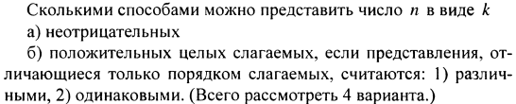
Разбиение чисел

Slide 2
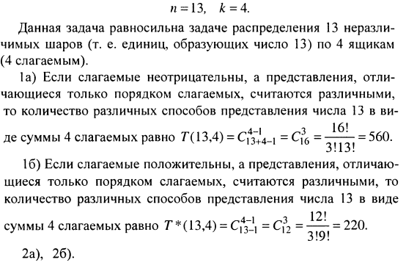
Разбиение чисел

Slide 3
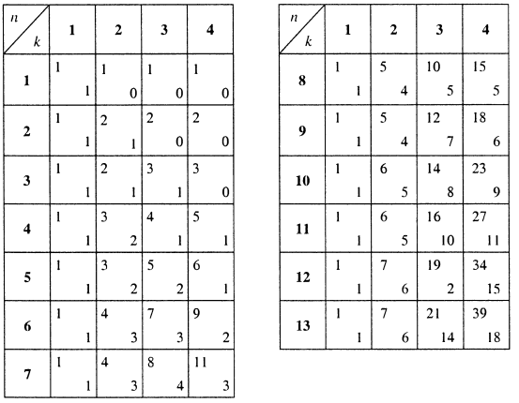
Разбиение чисел

Slide 4
Рекуррентные соотношения

Slide 5
Рекуррентные соотношения
При решении многих комбинаторных задач используется метод сведения данной задачи к аналогичной задаче, касающейся меньшего числа предметов.
Такой метод называется методом рекуррентных соотношений. Пользуясь рекуррентным соотношением можно свести задачу об n предметах к задаче об (n–1) предметах, потом об (n–2) предметах и т.д. Последовательно уменьшая число предметов, доходим до задачи, которую уже легко решить. Во многих случаях удается получить из рекуррентного отношения явную формулу для решения комбинаторной задачи.

Slide 6
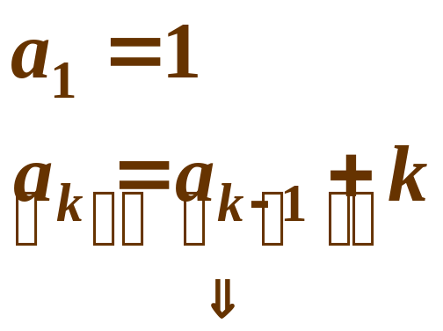
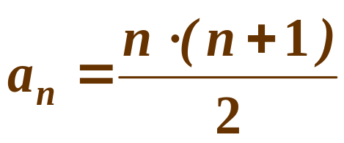
Рекуррентные соотношения
Пример рекурсивно заданной функции
Непосредственное задание функции

Slide 7

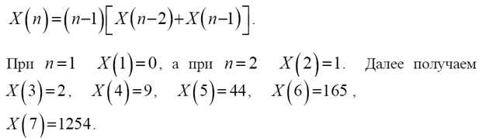
Рекуррентные соотношения

Slide 8
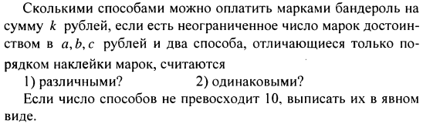


Рекуррентные соотношения

Slide 9


Рекуррентные соотношения

Slide 10
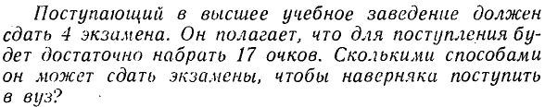


Рекуррентные соотношения

Slide 11

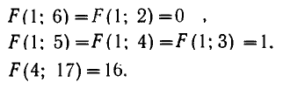

Рекуррентные соотношения

Slide 12
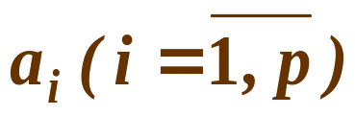
Линейные рекуррентные соотношения
Рекуррентное соотношение вида
a_{n}=b₁(n)a_{n-1}+b₂(n)a_{n-2}+b₃(n)a_{n-3}+…+b_{p}(n)a_{p}
называется линейным рекуррентным соотношением порядка р , т.к. а_{n} выражается через р элементов вида
Соотношение линейно-рекуррентное, т.к. показатель каждой степени а_{і} равен 1.

Slide 13
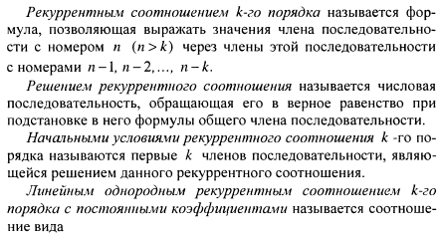
Линейные рекуррентные соотношения

Slide 14
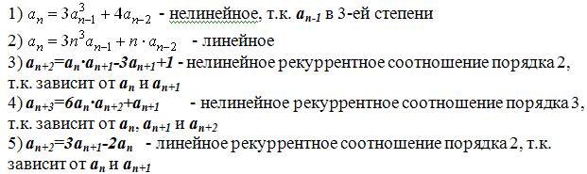
Линейные рекуррентные соотношения

Slide 15
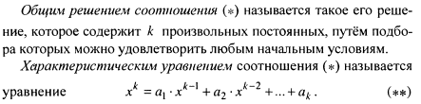
Линейные рекуррентные соотношения

Slide 16
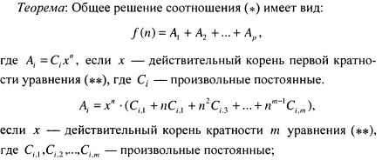
Линейные рекуррентные соотношения

Slide 17
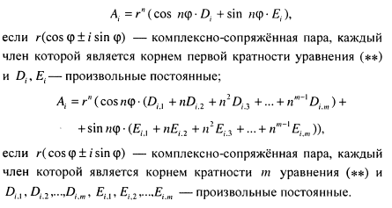
Линейные рекуррентные соотношения

Slide 18
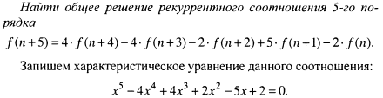


Линейные рекуррентные соотношения

Slide 19





Линейные рекуррентные соотношения

Slide 20
Принцип Дирихле

Slide 21
Принцип Дирихле
Если k+1 или более объектов расположены в k коробках, тогда есть по крайней мере одна коробка, содержащая два или более из объектов.

Slide 22
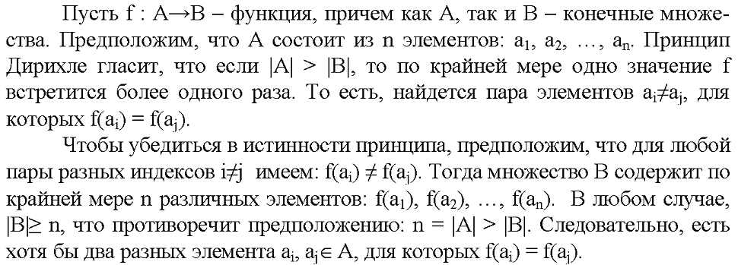

Slide 23
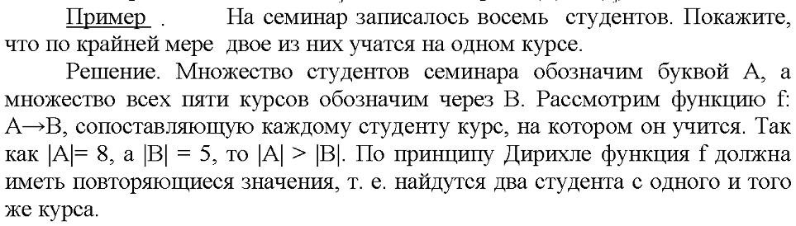

Slide 24
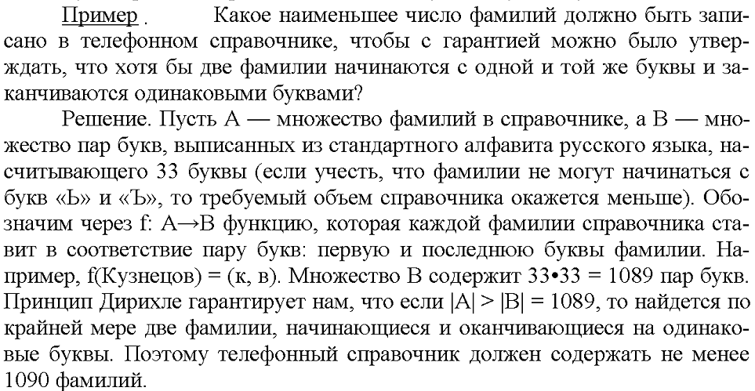

Slide 25
Производящие функции

Slide 26
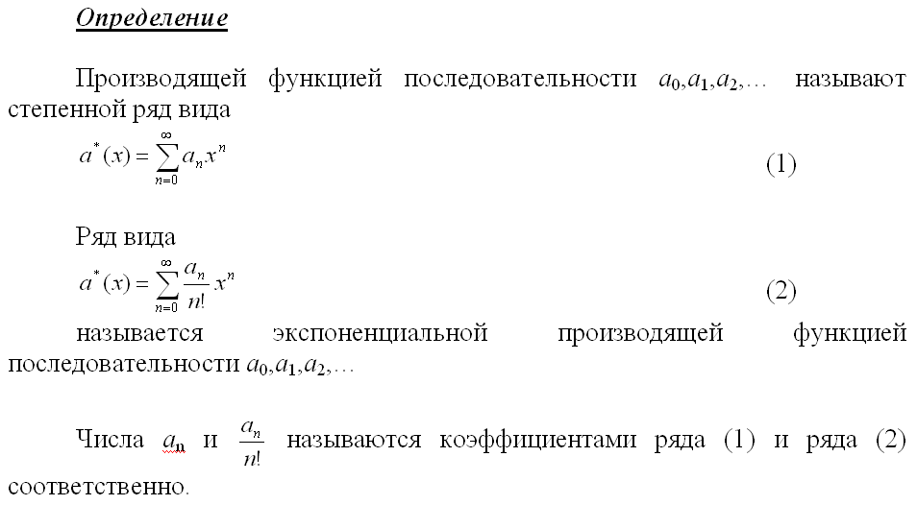
Производящие функции

Slide 27
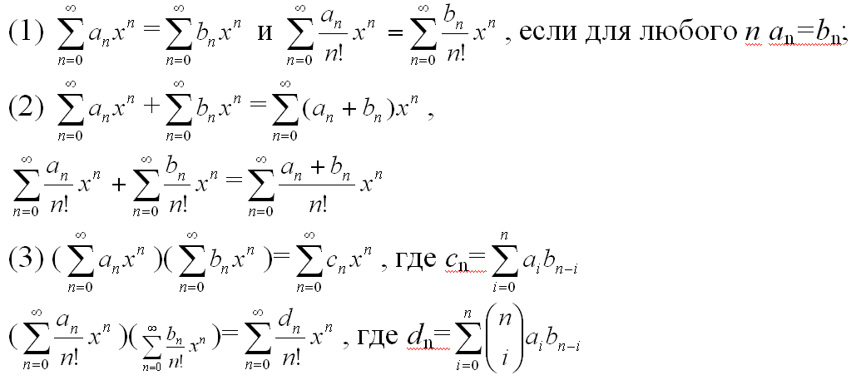
Операции над формальными объектами

Slide 28
Производящие функции числа основных комбинаторных объектов

Slide 29
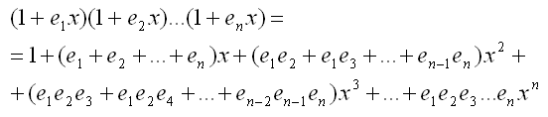
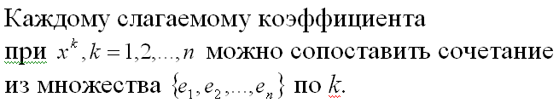

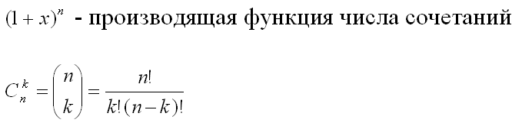
Производящая функция числа сочетаний

Slide 30
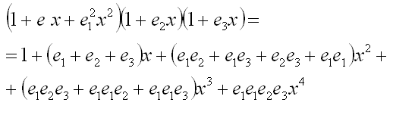
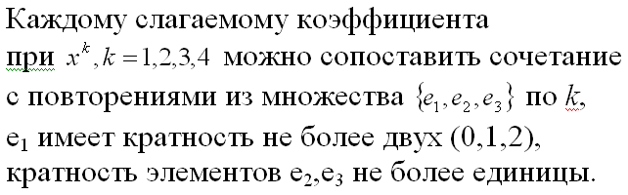
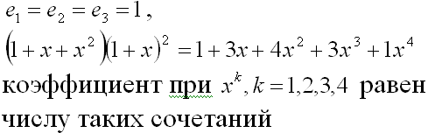

Производящая функция числа сочетаний

Slide 31
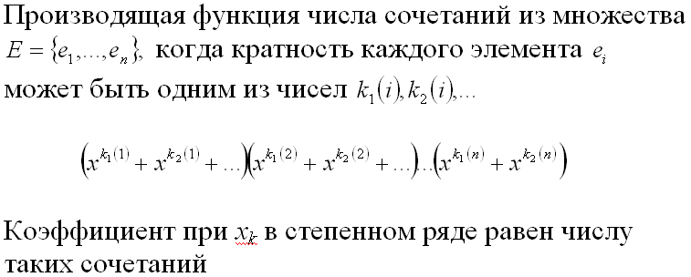
Производящая функция числа сочетаний

Slide 32
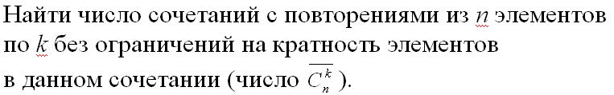
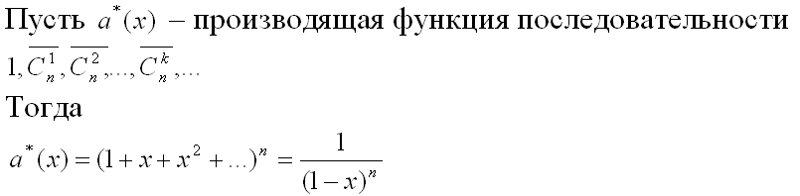
Производящая функция числа сочетаний. Пример 1

Slide 33
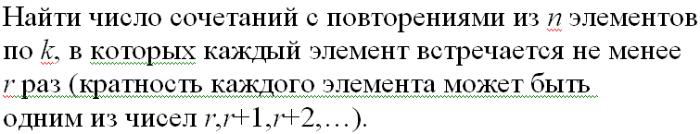
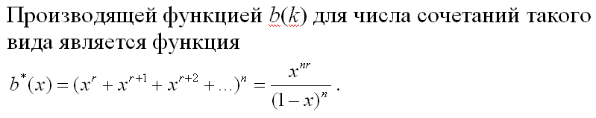
Производящая функция числа сочетаний. Пример 2

Slide 34
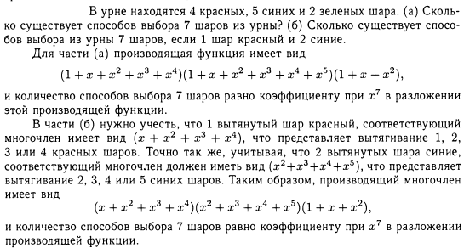
Производящая функция числа сочетаний. Пример 3

Slide 35
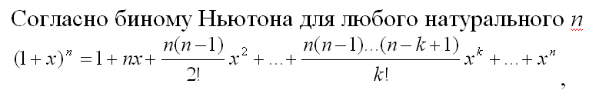
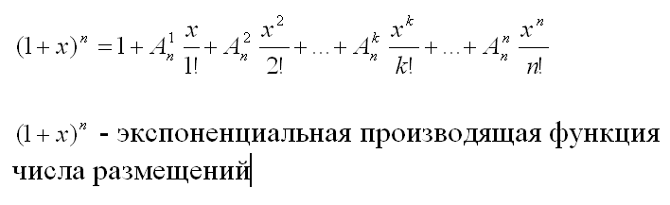
Производящая функция числа выборок. Размещения

Slide 36
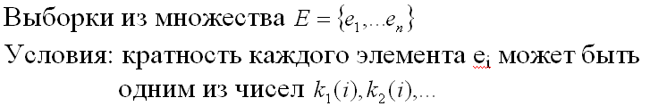
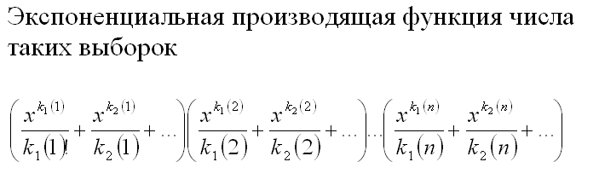
Производящая функция числа выборок. Общий случай

Slide 37
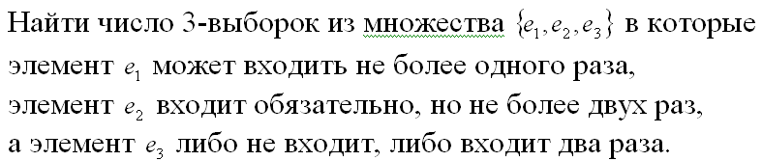
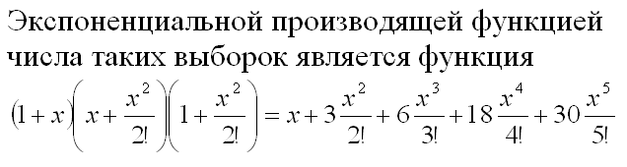
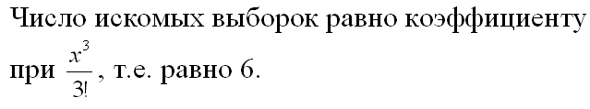
Производящая функция числа выборок. Пример

Slide 38
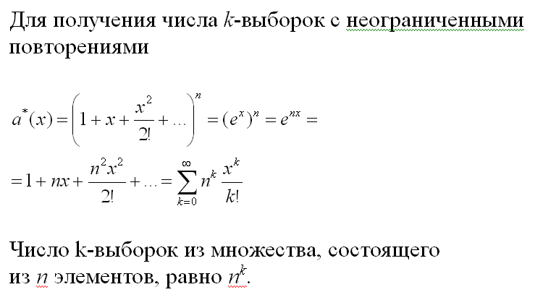
Производящая функция числа выборок

Slide 39
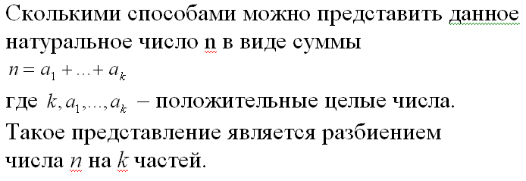
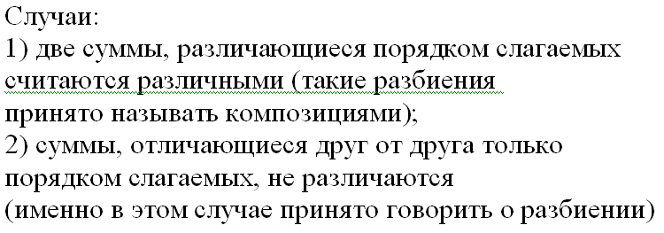
Разбиения

Slide 40
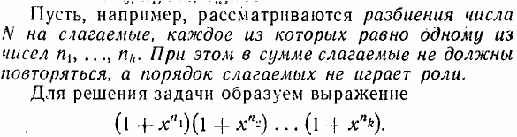
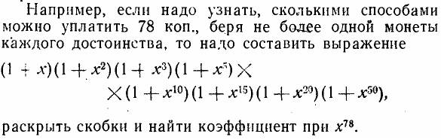
Разбиения. Производящие функции числа разбиений

Slide 41
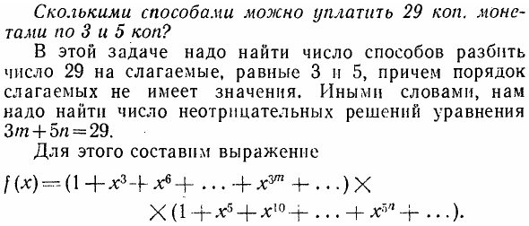
Разбиения. Производящие функции числа разбиений

Slide 42
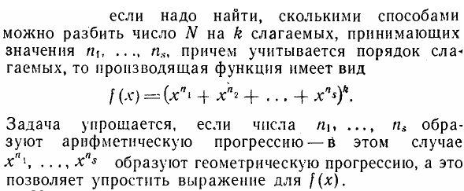
Разбиения. Производящие функции числа разбиений с

Slide 43
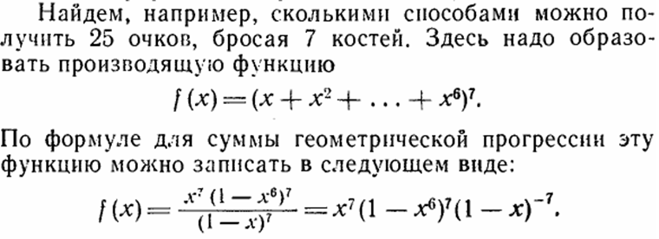
Разбиения. Производящие функции числа разбиений с

